Slide 1
2.1. Лекарственное растительное сырье, влияющее на афферентную нервную систему
2.1.1. Лекарственное растительное сырье обволакивающего действия

Slide 2
Обволакивающие средства отхаркивающего действия Отхаркивающие средства - ЛС, облегчающие отделение мокроты при кашле за счет ее разжижения
Фармакотерапия отхаркивающими и муколитическими ЛП – симптоматическая:
■ понижают вязкость мокроты и тем самым облегчить ее отделение;
■ повышают активность реснитчатого эпителия трахеобронхиального дерева и улучшают дренаж бронхов, что приводит к улучшению газообмена и способствует выведению из организма микроорганизмов.
Бывает ЛРС рефлекторного и прямого действия.
Обволакивающими свойствами обладают лекарственные растительные препараты рефлекторного действия,
механизм действия – оказывают умеренное раздражающее действие на слизистую оболочку желудка, рефлекторно усиливая секрецию бронхиальных желез, повышают активность реснитчатого эпителия и усиливают сокращения мышц бронхов: мокрота становится менее вязкой, более обильной, и во время кашля ее отделение облегчается.
К лекарственным растительным средствам рефлекторного действия относятся корни алтея лекарственного, листья мать-и-мачехи, листья подорожника большого

Slide 3
Мягкость действия большинства лекарственных растений, отсутствие аллергических и токсических реакций объясняют целесообразность их применения
Необходимо помнить:
отхаркивающие препараты нельзя сочетать с препаратами, тормозящими кашлевой рефлекс (кодеин, окселадин (тусупрекс), глауцин и т. д.), и с противогистаминными препаратами, сгущающими мокроту (димедрол, прометазин (пипольфен) и др.);
при приеме отхаркивающих не следует назначать препараты, обезвоживающие организм больного (мочегонные, слабительные и т. п.);
отхаркивающие препараты следует запивать большим количеством жидкости. Рекомендуется выпивать дополнительно к физиологической норме 1,5-2 л жидкости.
не рекомендуется назначать отхаркивающие лежачим больным;
клинический эффект отхаркивающих средств, как правило, отмечается не ранее 6-7-го дня лечения;
усиление кашля и отхождения мокроты в первые 2-3 дня приема отхаркивающих препаратов свидетельствуют об их эффективности.

Slide 4
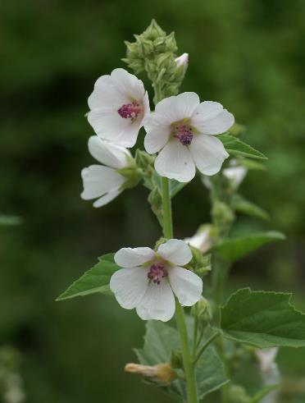
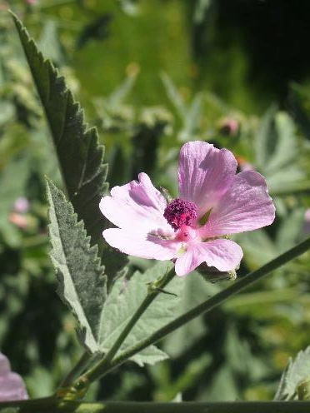
Алтей лекарственный – Althaea officinalis
Алтей армянский –
Althaea armeniaca
Корни алтея - Radices Althaeae Семейство мальвовые - Malvaceae

Slide 5
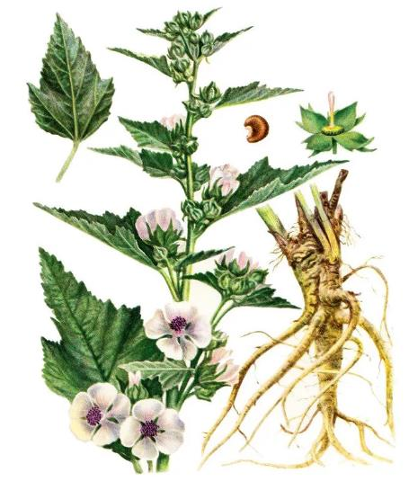
Многолетнее травянистое растение высотой до 150 см
Стебли опушенные,
с округлыми или
яйцевидными листьями
с зубчатым краем
Плод - дисковидный схизокарпий (калачик), распадающийся при созревании на почковидные темно-бурые плодики.
крупный деревянистый главный корень и многочисленные мясистые боковые корни
Цветки в кистевидном соцветии, пятичленные, с беловатым или розоватым венчиком
Цветет с июня до сентября, плодоносит в сентябре-октябре.

Slide 6
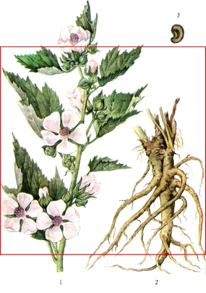
Географическое распространение. Оба вида - в средней и южной полосе европейской части СНГ, на Кавказе, в Средней Азии. Культивируют.
Заготовка. Выкапывают корни алтея осенью (после засыхания стеблей) или ранней весной. Отряхивают землю, срезают и отбрасывают верхнюю утолщенную часть корневища, одревесневшие корни и мелкие ответвления боковых корней.
Отобранные неодревесневшие корни складывают в бурты и подвяливают на воздухе 2-3 дня.
Сушка: режут на куски, толстые мясистые корни расщепляют вдоль на части. Для получения «очищенного корня алтея» с его подвяленных корней острым ножом снимают верхнюю пробковую часть коры.
Сушат с искусственным обогревом в проветриваемых помещениях или в специальных сушилках при температуре 45-50 °С. На воздухе не сушат, так как сырье содержит много крахмала, быстро загнивает и плесневеет. Хорошо высушенные корни при сгибании с треском ломаются.

Slide 7
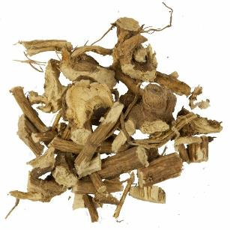
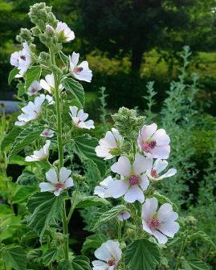
Внешние признаки сырья. Корни почти цилиндрической формы, слегка суживающиеся к концу. Поверхность продольно-бороздчатая с отслаивающимися лубяными волокнами и тонкими точками - следами отпавших или отрезанных тонких корней. Излом в центре зернисто-шероховатый, снаружи волокнистый. Цвет корня в изломе желтовато-белый (алтей лекарственный) или сероватый (алтей армянский). Запах слабый, своеобразный. Вкус сладковатый с ощущением слизистости.
Хранение. в сухих, хорошо проветриваемых помещениях. Гигроскопичны и легко отсыревают.
Химический состав. Слизь (до 35 %), крахмал (до 37 %), сахароза, пектиновые вещества и жирное масло.

Slide 8
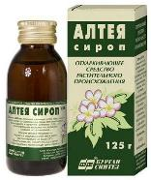
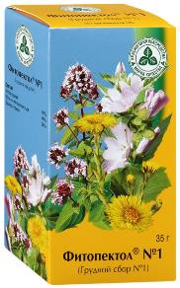
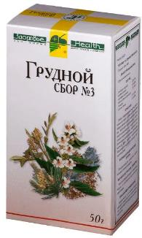
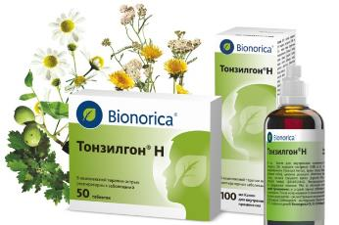
Применение, лекарственные препараты. отхаркивающее, противовоспалительное и обволакивающее в виде порошка, настоя, сухого экстракта и сиропа и в составе грудных сборов при острых и хронических заболеваниях дыхательных путей, а также при заболеваниях ЖКТ.
Порошок корней алтея входит в состав препарата тонзилгон Н, обладающего антисептической, противовоспалительной, противовирусной и иммуностимулирующей активностью.
Побочные эффекты. Практически отсутствуют. Возможны повышение уровня глюкозы в крови и диарея.
Противопоказания. Хронический панкреатит, сахарный диабет.
3+
12+
3+
12+
1+
6+

Slide 9
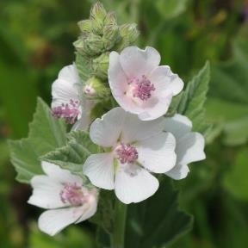
Трава алтея лекарственного - Herba Althaeae officinalis
Заготовка. Траву собирают во время цветения (в течение месяца от начала зацветания), скашивая механизированным способом, удаляют пожелтевшие листья и примеси других растений.
Сушка. в сушилках при t 50-60 °С либо в хорошо проветриваемых помещениях.
Внешние признаки сырья. неодревесневшие побеги с частично осыпавшимися цельными или изломанными листьями, цветками, бутонами и плодами различной степени зрелости. Запах слабый. Вкус слегка слизистый.
Химический состав. Слизь, аскорбиновая кислота, каротиноиды, флавоноиды.
Применение, лекарственные препараты. мукалтин - отхаркивающее средство при бронхитах, пневмониях и бронхоэктазах.
12+
Задание: составить таблицу «Основные отличия алтея лекарственного от алтея армянского»

Slide 10
Мать-и-мачеха обыкновенная - Tussilago farfara
Листья мать-и-мачехи - Folia Farfarae Семейство астровые (сложноцветные) – Asteraceae (Compositae)

Slide 11
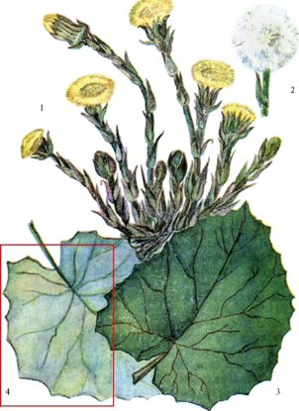
Многолетнее травянистое растение, цветущее до распускания листьев.
Ранней весной развиваются цветоносные стебли
Плод - семянка с летучкой.
одиночные цветочные корзинки с трубчатыми и ложноязычковыми цветками золотисто-желтого цвета.
После цветения появляется розетка прикорневых листьев. Листья округло-сердцевидные, сверху темно-зеленые, снизу беловато-войлочные.
Цветет в апреле-мае. Плоды созревают в мае-июне.

Slide 12
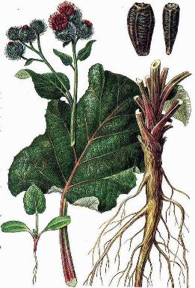
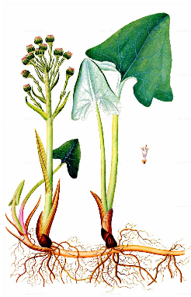
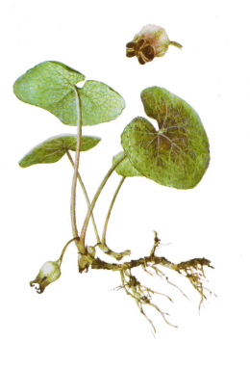
в процессе сбора в сырье попадают ошибочно мелкие листья
лопуха (1),
белокопытника (2),
копытня (3).
1
2
3

Slide 13
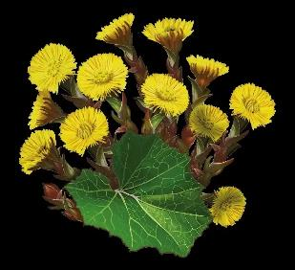
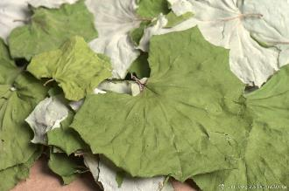
Географическое распространение в лесной и лесостепной зонах европейской части России, в Сибири доходит до озера Байкал.
Заготовка. Собирают листья в первой половине лета, небольшого размера, с верхней стороны почти голые. Не собирают совсем молодые листья, опушенные с обеих сторон. Обрывают с черешком длиной не более 5 см.
Сушка. под навесами, разложив их слоем в 1-2 листа, периодически переворачивая, или в сушилках при t 50-60 °С.
Внешние признаки сырья. смесь цельных или частично измельченных листьев, округло-сердцевидных, по краю выемчатых, снизу беловойлочных от опушения.
Хранение в сухом, хорошо проветриваемом помещении на стеллажах.
Химический состав. Полисахариды - слизи, горькие гликозиды, флавоноиды (рутин), каротиноиды, аскорбиновая кислота.

Slide 14
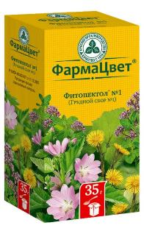
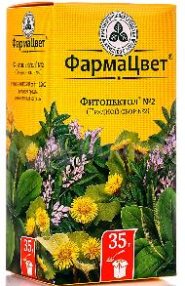
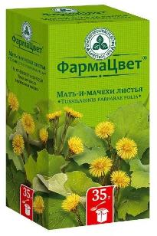
Применение, лекарственные препараты. настой - отхаркивающее, обволакивающее средство при заболеваниях ВДП, сопровождающихся кашлем, при воспалительных заболеваниях ЖКТ.
Входят в состав грудных и потогонных сборов, используются в производстве БАД и в гомеопатии.
Побочные эффекты. Возможны аллергические реакции, запоры (из-за содержания дубильных веществ). При длительном применении в высоких дозах алкалоиды мать-и-мачехи могут оказывать канцерогенное действие.
Противопоказания. Не рекомендуется применять больше 3 дней из-за угнетающего действия дубильных веществ на выработку слизи.
12+
12+
12+

Slide 15
Подорожник большой - Plantago major
Листья подорожника большого – Folia Plantaginis majoris Семейство подорожниковые – Plantaginaceae

Slide 16
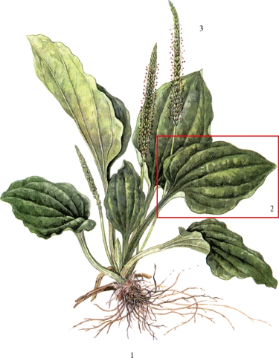
Многолетнее травянистое растение высотой 15-45 см.
Стебли безлистные, неветвистые, на верхушке заканчиваются соцветием.
Листья черешковые, широкояйцевидные, цельнокрайные с дугообразными жилками, образуют прикорневую розетку.
Плод - многосемянная коробочка.
Мелкие цветки с буроватым венчиком собраны в колосовидное соцветие.
Цветет в мае-сентябре. Плоды созревают в августе-октябре.

Slide 17
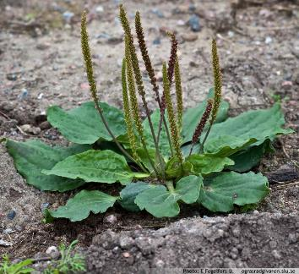
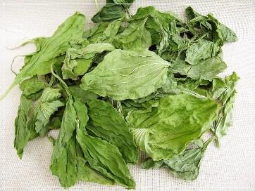
Географическое распространение на всей территории России.
Заготовка. Листья собирают в период цветения растения, но до начала пожелтения или покраснения, срезая их ножом или ножницами.
Сушка. под навесами или в сушилках при t не выше 50 °С.
Внешние признаки сырья. цельные или частично измельченные листья, широкояйцевидные или широкоэллиптические, цельнокрайные, с 3-9 продольными дугообразными жилками. В месте обрыва черешка хорошо заметны остатки нитевидных жилок. Запах слабый. Вкус горьковатый.
Химический состав. Полисахариды, в том числе слизи, иридоидные гликозиды (аукубин), аскорбиновая кислота, витамин К, флавоноиды.

Slide 18
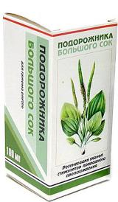
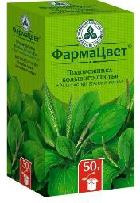
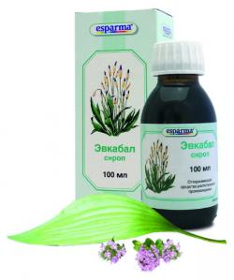
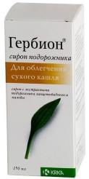
Применение, лекарственные препараты. Настой, настойка – отхаркивающее и противовоспалительное средство при бронхитах, коклюше и других заболеваниях органов дыхания.
Жидкий экстракт листьев входит в состав сиропа от кашля Эвкабал, при ИВЗ ВДП.
Жом листьев подорожника сухой используется для получения препарата Плантаглюцид, при гипоацидном гастрите, ЯБЖ и двенадцатиперстной кишки при нормальной и пониженной кислотности.
Из свежих листьев получают сок, который применяется при анацидных гастритах и хронических колитах.
Побочные эффекты. Повышение свертываемости крови, повышение аппетита.
Противопоказания. Гиперацидные гастриты и ЯБЖ с повышенной кислотностью, повышенная свертываемость крови.
3+
1+
2+
6+

Slide 19
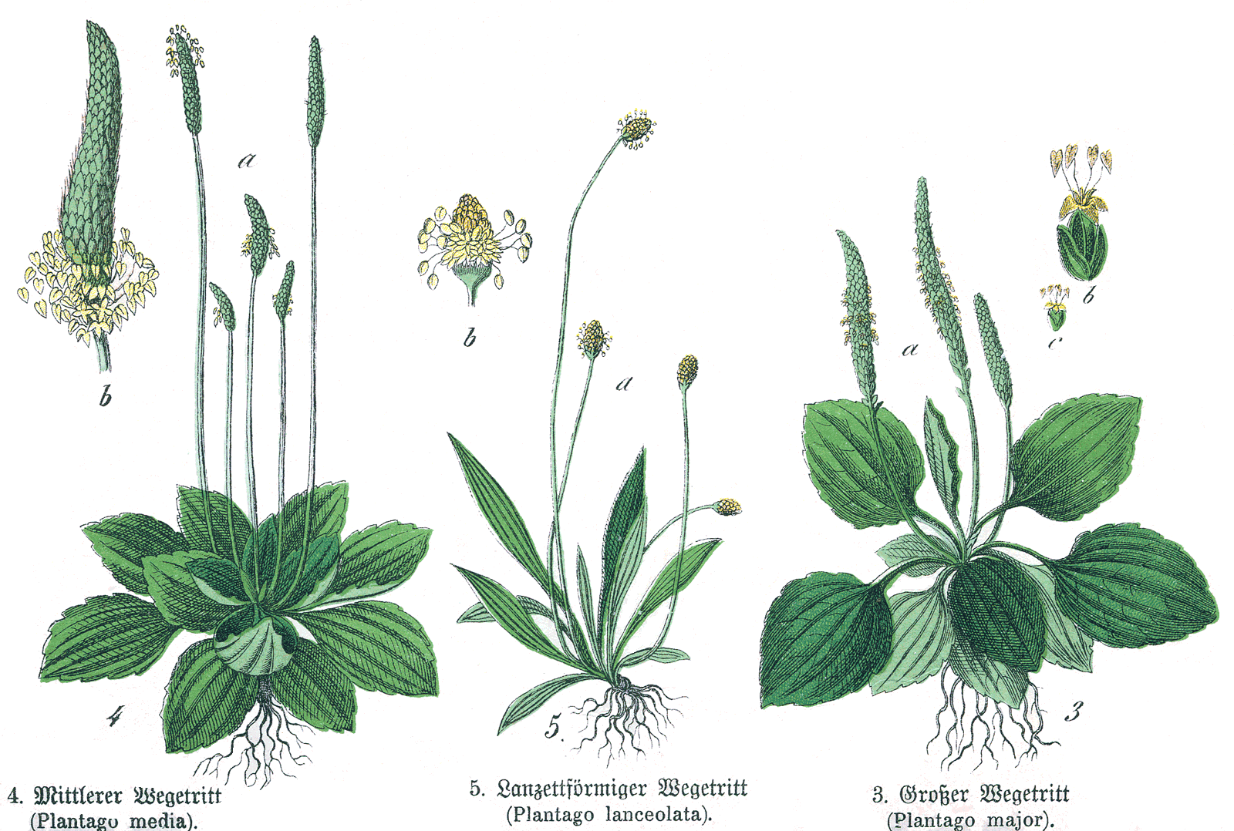
Основные отличия подорожника большого, среднего и ланцетного

Slide 20
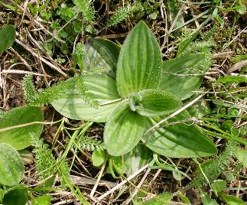
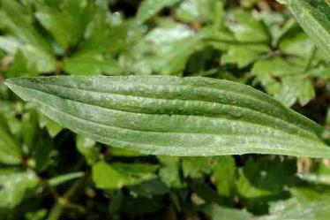
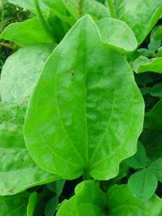
Название растения | Листья | Цветки | Плоды
Подорожник большой - Plantago major L. | Эллиптические голые, длинночерешковые | Циллиндрическое, венчик буроватый | Эллиптический, 8-16 семян
Подорожник средний - Р. media L. | Эллиптические, с обеих сторон волосистые, короточерешковые | Цилиндрическое, венчик беловатый | Яйцевидный, 2-4 семени
Подорожник ланцетный - Р. lanceolala L. | Ланцетные, снизу волосистые | Головчатое, венчик буроватый | Яйцевидный, 2 семени

Slide 21
Обволакивающие средства слабительного действия Запор - состояние, при котором наблюдается замедленное, затрудненное или систематически недостаточное опорожнение кишечника реже 3 раз в неделю. Запор вызывается нарушением процессов формирования и продвижения кала по кишечнику.
Слабительные средства растительного происхождения содержат БАВ, усиливающие перистальтику кишечника и ускоряющие его опорожнение.
Обволакивающим действием обладают:
Слабительные, увеличивающие объем химуса – слоевища ламинарии. За счет увеличения объема химуса раздражаются механорецепторы кишок и усиливается перистальтика, менее плотный кал легче выделяется. Кроме того, препараты ламинарии содержат соли йода и брома.
Слабительные, размягчающие каловые массы. Они делают массы более рыхлыми, облегчают их продвижение по кишечнику и на выходе из него.
К ним относятся жидкие растительные масла - оливковое, кукурузное, миндальное, подсолнечное, льняное и др. Принятые на ночь по 1 столовой ложке, растительные масла не полностью расщепляются липазами и резорбируются, большая часть их смешивается с химусом и достигает прямой кишки; менее плотный кал легче выделяется.
Чаще растительные масла действуют не сразу, а через 2-3 дня от начала ежедневного приема, после чего эффект становится регулярным.

Slide 22
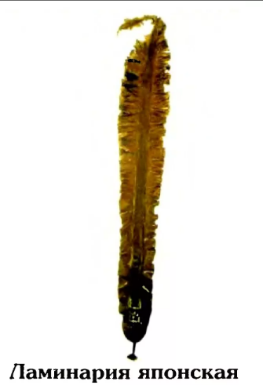
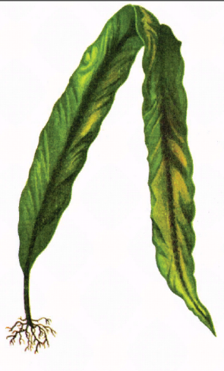
Ламинария японская - Laminaria japonica Ламинария сахаристая - Laminaria saccharina
Слоевища ламинарии (морской капусты) - Thalli Laminariae Семейство ламинариевые - Laminariaceae

Slide 23
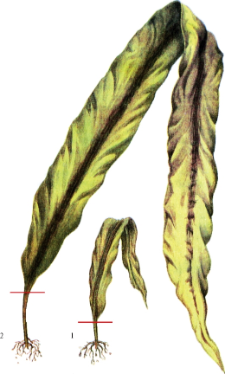
Бурая водоросль, слоевище которой состоит из пластины, «ствола» и ризоидов.
У ламинарии японской пластины ланцетовидные или линейные, цельные, с клиновидным основанием и широкой, толстой срединной полосой по продольной оси.
У ламинарии сахаристой пластины линейные, с волнистыми краями. В пластинах, «стволах» и ризоидах имеются слизистые ходы.
Географическое распространение. Растет вдоль берегов Японского и Охотского морей, в Тихом океане - вдоль берегов южных Курильских островов и Сахалина.
Заготовка. Заготавливают слоевища, собирая их из свежих выбросов на берегу или с лодок путем наматывания на специальные шесты, реже срезают слоевища со дна специальными косами.

Slide 24
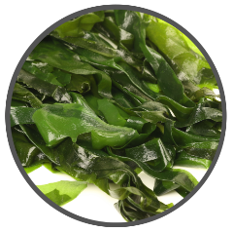
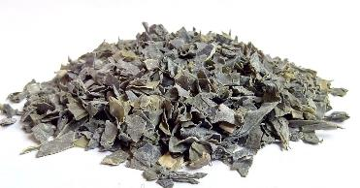
Охранные мероприятия. Собирают только крупные двулетние слоевища. Заросли эксплуатируют 1 раз в 3 года.
Сушка. Сушат слоевища на солнце, раскладывая тонким слоем.
Внешние признаки сырья. плотные, кожистые, лентообразные пластины или куски пластин с цельными волнистыми краями. Цвет - от светло-оливкового до темно-оливкового или красно-бурый, иногда зеленовато-черный; слоевища покрыты белым налетом солей. Запах своеобразный, вкус солоноватый.
Химический состав. Полисахариды, маннит, белковые вещества, витамины В₁, В₂, В₆, В₁₂, D, кислота аскорбиновая, каротиноиды, минеральные соли (калия, натрия, кальция) и микроэлементы (концентрирует йод и ряд других микроэлементов).

Slide 25
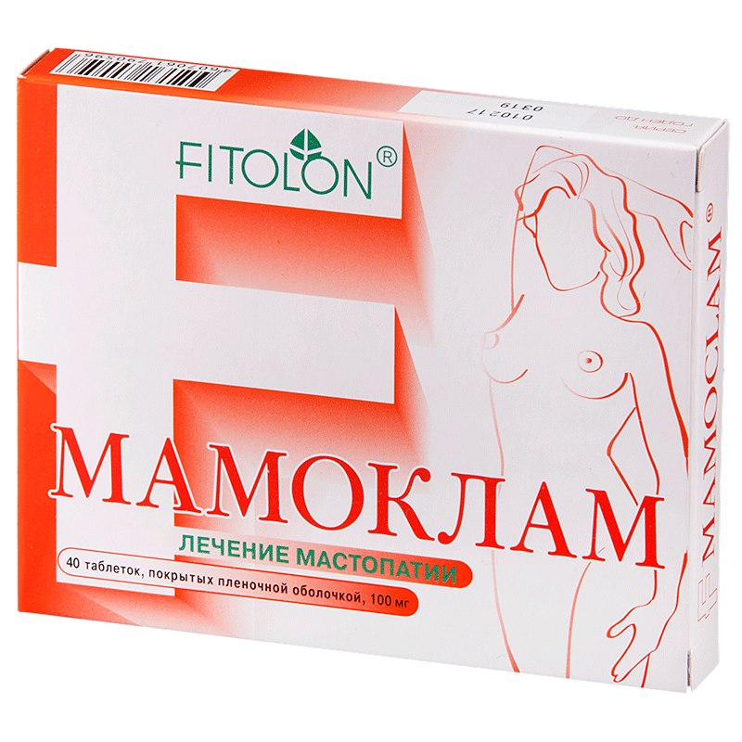
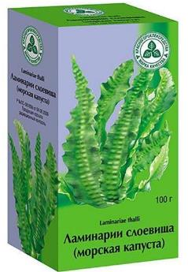
Применение, лекарственные препараты. Применяют в виде порошка как мягкое слабительное средство при хронических атонических запорах и колитах, для профилактики заболеваний щитовидной железы (зоба) и атеросклероза.
Липидный комплекс ламинарии входит в состав препарата Мамоклам - лечение фиброзно-кистозной мастопатии, при различных формах диффузной мастопатии.
Используют в пищу и как добавку к пищевым продуктам для профилактики заболеваний, вызванных недостатком йода в организме.
Побочные эффекты. При регулярном приеме возможно развитие йодизма (кашель, насморк и др.) и угнетение функции щитовидной железы.
Противопоказания. Гломерулонефрит, геморрагии, нарушения функции щитовидной железы.

Slide 26
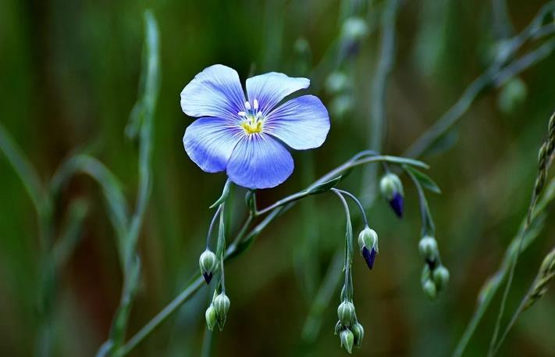
Лен обыкновенный (лен культурный) - Linum usitatissimum
Семена льна - Semina Lini (Semina Lini usitatissimi) Семейство льновые - Linaceae

Slide 27
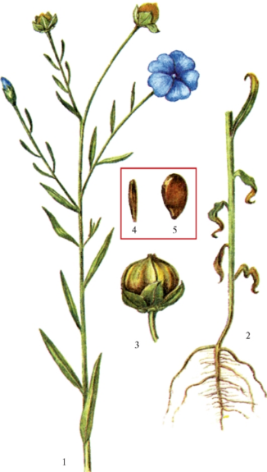
Однолетнее травянистое растение с тонким цилиндрическим стеблем.
Листья очередные, узколанцетные, сидячие, покрыты восковым налетом.
Цветки с венчиком голубого цвета, собраны в соцветие - извилину
Плод - шаровидная коробочка с 10 семенами.
Цветет в июне-июле. Плоды созревают в июле-августе.
Различают: лен-долгунец - стебли одиночные, прямостоячие, не ветвящиеся от основания; лен-кудряш - стебли ветвятся от основания; лен-межеумок - ветвление начинается с середины стебля.
Географическое распространение. широко культивируется во многих странах от субтропических до северных широт в качестве волокнистых (льны-долгунцы) и масличных (льны-кудряши) сырьевых растений.

Slide 28
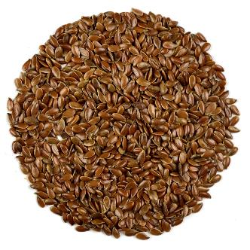
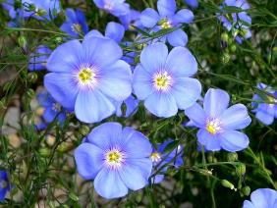
Заготовка, сушка. Сбор семян льна проводят в фазу его технической зрелости. Лен выдергивают, связывают в снопы, просушивают, затем обмолачивают.
Внешние признаки сырья. Семена сплюснутые, яйцевидной формы, заостренные с одного конца и округлые с другого. Поверхность семян гладкая, блестящая, со светло-желтым, ясно заметным семенным рубчиком (лупа 10х). Цвет семян от светло-желтого до темно-коричневого. Запах отсутствует. Вкус слизисто-маслянистый.
Хранение. В сухих, хорошо вентилируемых помещениях в специальной кладовой для плодов и семян.
Химический состав. Слизь (до 10 %), жирное масло (30-55 %), белок, цианогенные гликозиды, лигнаны, фенолокислоты.

Slide 29
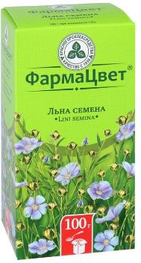
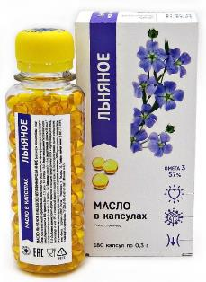
Применение, лекарственные препараты. Из семян получают жирное масло, которое применяется как легкое слабительное при спастическом запоре, наружно - при ожогах и для приготовления жидких мазей.
Семена льна применяют внутрь в виде слизи как обволакивающее и мягчительное средство при воспалительных и язвенных поражениях слизистой оболочки ЖКТ.
Побочные эффекты. Уменьшение вязкости крови, метеоризм
Противопоказания. Острые нарушения функции кишечника, усиление болей при холецистите.
12+
При одновременном назначении с другими ЛП возможно замедление эффекта, в связи с чем следует соблюдать перерыв не менее 30 мин–1 час между приемом препарата и других ЛП.

Slide 30
Контрольные вопросы
Механизм действия отхаркивающих лекарственных растительных препаратов.
Какие правила следует помнить при применении отхаркивающих средств?
Полная характеристика и ЛП растения Алтей лекарственный.
Полная характеристика и ЛП растения Мать-и-мачеха обыкновенная.
Полная характеристика и ЛП растения Подорожник большой.
Что такое запор? Какие ЛР могут быть использованы при запоре и каков механизм их действия?
Полная характеристика и ЛП растения Ламинария японская.
Полная характеристика и ЛП растения Лен посевной.

